Slide 1
PSY252
Statistická analýza dat v psychologii II
Přednáška 4
Logistická regrese
Logistic regression

Slide 2
Předpovídáme pohlaví pachatele
Víme, že pachatel nosí náušnici/e a napsal dopis se skórem emočních adjektiv 8.
Víme, že...
náušnice nosí 21% mužů a 83% žen
na škále přítomnosti emočních adjektiv od 1 do 13 mají ženy průměr 9,1 a muži pouze 4,5.
Jaká je pravděpodobnost, že pachatel je žena?

Slide 3
Nejprve využijme informaci o náušnici
náušnice nosí 23% mužů a 85% žen
P(nosí|žena)=85% a P(nosí|muž)=23%
Jenže my víme, že nosí a potřebujeme pravděpodobnost pohlaví – P(žena|nosí)=?
P(ž|n) =P(n|ž)P(ž)/P(n) =
=P(n|ž)P(ž)/(P(n|ž)P(ž)+P(n|m)P(m))=
=0,85*0,5/(0,85*0,5+0,23*0,5) = 0,79
Notes:
CROSSTAB POHLAVIxNAUSNICE

Slide 4
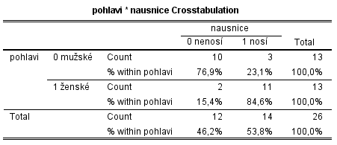
CROSSTABS
/TABLES=pohlavi BY nausnice
/CELLS=COUNT ROW
/COUNT ROUND CELL.

Slide 5
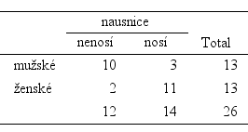
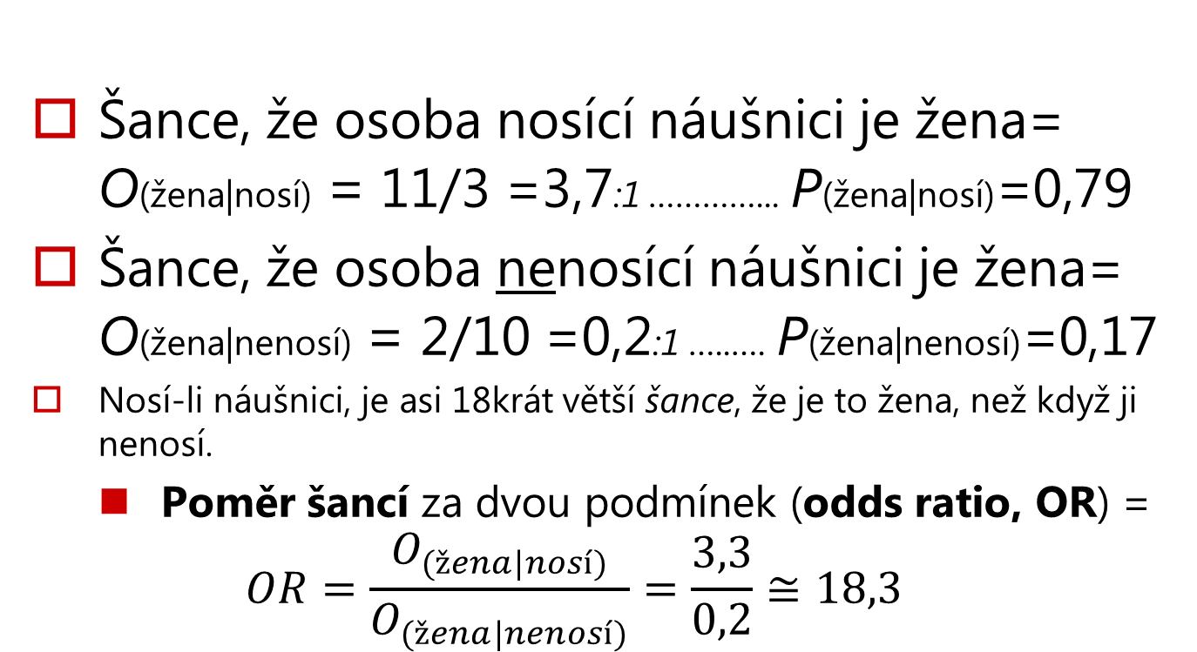
Nejprve využijme informaci o náušnici
7

Slide 6
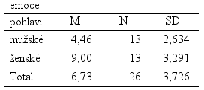
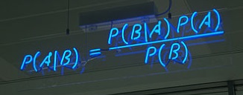
A co informace o emočních adjektivech?
Z těch, kdo mají e=8, je 7/8žen a 1/8 mužů O(žena|e=8)=7 ….ale dat je málo a nevyužíváme informaci o rozložení
Předpokládáme-li v populaci normální rozložení…
  P(e≥8|žena)=normsdist(-0,3)=0,62
  P(ž|e≥8)=[P(e≥8|ž)*P(ž)]/[P(e≥8|ž)*P(ž)+P(e≥8|m)*P(m)]=
  =[0,62*0,5]/[0,62*0,5+0,09*0,5]=0,87 … O(ž|e≥8)=6,9
  pro e≥9 je O(ž|e≥9)=11,8
  OR(e≥9 ku e≥8 )=11,8/6,9=1,7
  Poměr šancí spojený s nárůstem e.a. o 1 je 1,7
  Uff, a to jsme nevzali v potaz možnou souvislost mezi nošením náušnic a emočními adjektivy….

Slide 7
Logistická regrese
Rozšíření lineární regrese na dichotomické závislé
  není to lineární regrese, protože nejde o lineární vztah
Závislou kódujeme 1 (jev nastal) a 0 (jev nenastal)
Ideově je závislou proměnnou pravděpodobnost toho, že jev nastal(nastane)
Pomocí prediktorů predikujeme, jaká je pravděpodobnost, že jev nastane.

Slide 8
Technický základ logistické regrese 1
šance O_{Y=1} = P_{Y=1}/P_{Y≠1} = P_{Y=1}/(1-P_{Y=1})
ln O_{Y=1} se jmenuje logit (P_{Y=1})

Slide 9
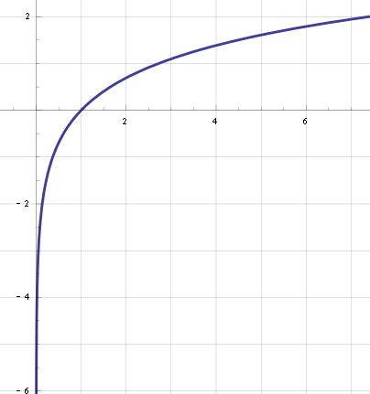

Slide 10
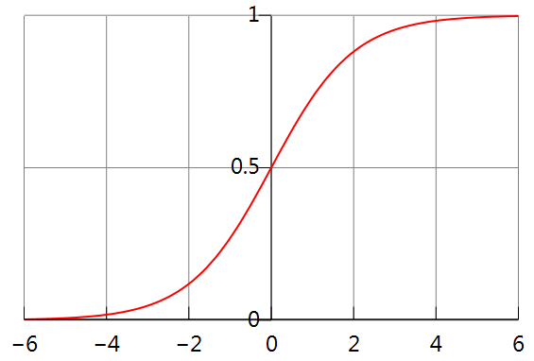
Proč tak složitě?
Závislá jako pravděpodobnost má měřítko v rozsahu <0;1>. Kombinace prediktorů má ale rozsah (−∞;∞).
Proto změníme měřítko závislé
Místo P použijeme O s měřítkem <0; ∞)
Pomocí logaritmu změníme měřítko na (−∞;∞).
Také lze říci, že jde o linearizaci
vztahu.

Slide 11
Technický základ logistické regrese 1
šance O_{Y=1} = P_{Y=1}/P_{Y≠1} = P_{Y=1}/(1-P_{Y=1})
ln O_{Y=1} se jmenuje logit (P_{Y=1})
Ekvivalentní rovnice modelu logistické regrese
ln O_{Y=1} = b₀ + b₁X₁ + b₂X₂ + ... + b_{m}X_{m}
  O_{Y=1} = _{e}(b₀ + b₁X₁ + b₂X₂ + ... + b_{m}X_{m})

Slide 12
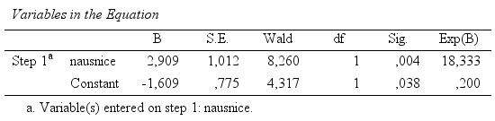
lnO_{Y=žena}= -1,6 +2,9náušnice
Pro náušnice=1 ... P_{(žena|náušnice)}=0,79 O=3,7
Kdyby neměl náušnici ... P=0,17 O=0,2
Změna náušnice z 1 na 0 způsobila 18násobný pokles šancí .... exp(B)… e^{b}

Slide 13
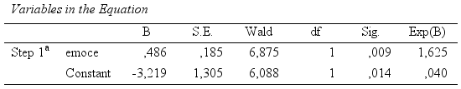
lnO_{Y=žena}= -3,2 +0,5emoce
Pro emoce=8 ... P_{(žena|e=8)}=0,66 O=1,9
Pro emoce=9 ... P=0,76 O=3,2
Změna emocí z 8 na 9 způsobila 1,6násobný nárůst šancí .... stejně jako jakékoli změna o 1

Slide 14
lnO_{Y=žena}= -3,80 +0,39emoce +2,15náušnice
Pro náušnice=1 a emoce=8 ... P=0,81 O=4,2
Kdyby neměl náušnici ... P=0,33 O=0,50
Změna náušnice z 1 na 0 (bez změny e.a.) způsobila 8,5násobný pokles šancí .... e^{b}

Slide 15
Technický základ logistické regrese 2
Jak spočítáme regresní váhy, které vyústí v nejlepší predikci pravděpodobnosti Y=1?
nespočítáme, odhadneme (zapomeňme na nejmenší čtverce)
odhad metodou maximální věrohodnosti (maximum-likelihood estimation)
  Výpočetně složitý algoritmus
  Dochází k takovým regr. koef., s nimiž je podmíněná pravděpodobnost získání dat, která jsme získali, nejvyšší možná : P (data|b₀,b₁,..,b_{m}) = max
  likelihood = podmíněná p-nost P(D|H) pro různé H

Slide 16
Jak dobře regrese predikuje?
Likelihood je měřítkem zdařilosti regrese v logaritmované podobě: log-likelihood
LL sumíruje shodu mezi odhadem a daty
  maximem je 0, minimem je -∞
  častěji se udává jako −2LL, tj. vynásobený −2
    −2LL se říká deviance (0 až ∞)
    má chíkvadrát rozložení
    reportujeme Model chi-square, df, p

Slide 17
Statistické testy 1
Predikuje regrese lépe než nic?
nic = základní model (baseline model) = predikujeme všem 0 nebo 1, podle toho, co z toho se vyskytuje častěji = P_{Y=1} je pro všechny lidi stejná
Potom můžeme srovnat model s prediktory s tímto základním modelem – likelihood ratio test, LRT.
  rozdíl -2LL obou modelů má χ² rozložení s df=počet prediktorů
  χ² = −2LL_{náš model} −2LL_{základní model}
  df = m_{náš model} − m_{základní model}
  tj. je-li 1-CHISQ.DIST(χ² ; df)<0,05, predikuje model lépe než nic
Podobně můžeme srovnávat i modely s různým počtem prediktorů mezi sebou
Notes:
analogie s predikováním průměru

Slide 18
Nedalo by se to trochu zjednodušit?
-2LL lze převést na ukazatele podobné R²
  -2LL=0 … R²=1 a -2LL=∞ … R²=0
R_{L}² Hosmera a Lemeshowa
R_{CS}² Coxe a Snella (max R_{CS}²<1)
R_{N}² Nagelkerkeho (R_{CS}²/max R_{CS}² )
Nabývají hodnot od 0 do 1.
Udávají jak moc díky prediktorům klesl -2LL
Není to úplně totéž, co R² v lineární regresi!
Notes:
A taky Tjur a McFadden

Slide 19
Interpretace regresních koeficientů
U kategorických prediktorů (indikátorově kódovaných) udává expB poměr šancí pro indikovanou hodnotu vs. referenční hodnotu.
U spojitých prediktorů udává expB poměr šancí (nárůst) spojený s jednotkovým rozdílem na škále prediktoru.
Standardní velikost účinku vyjádřená OR je někdy zrádná (neznáme základ jako u procent)
  Proto počítáme rozdíl p-ností predikovaných pro dvě různé (typické) hodnoty určitého prediktoru.

Slide 20
Statistické testy 2
Testy jednotlivých prediktorů
Waldův test: z=b/SE(b)
  SPSS: Wald=z², Wald~χ²(df)
  při velkých b nadhodnocuje SE
  i tak je dobré uvádět 95% CI pro expB
Robustnější alternativou je χ² test zhoršení modelu po vyřazení daného prediktoru (tzv. likelihood-ratio test)

Slide 21
Další indikátory kvality modelu
Klasifikační tabulka – úspěšnost predikce
  srovnání predikovaného a skutečného stavu
  „reality-check“, i krásně signifikantní model může neuspokojivě predikovat
Hosmer-Lemeshow Goodness of Fit Test
  také srovnává predikovné a pozorované hodnoty závislé
  GoF test >> nechceme, aby byl signifikantní
Klasifikační diagram (classification plot)
Diagnostika reziduí a vlivných případů (jako v LinReg)

Slide 22
Praktické problémy
Regresní koeficienty se nevypočítávají, ale iteračně odhadují.
Iterace nemusí vždy proběhnout úspěšně
  nemusí konvergovat
  mohou se vyskytnout bláznivé hodnoty
Problematické výsledky naznačují nedostatky v datech
  při absenci některé z kombinace hodnot prediktorů a závislé
  při dokonalé predikci
LR je náročná na velikost vzorku

Slide 23
Předpoklady logistického modelu
Není jich mnoho
Linearita – předpoklad lineárního vztahu mezi spojitými prediktory a logitem závislé.
Nezávislost reziduí
Implicitně dostatek dat – měly by se vyskytovat všechny kombinace kategorických prediktorů
Multikolinearita je stejným problémem jako u LinReg

Slide 24
Obecně budování modelu
Vzhledem k nárokům na velikost vzorku větší tlak na jednoduchost modelu
Explorace: Vložit všechny prediktory a postupně ubírat – cílem je parsimonie (úspornost)
Testování hypotéz: vložit, co implikuje teorie, smysluplně po blocích

Slide 25
Reportování
Field 19.7

Slide 26
Kam dál?
ordinální regrese
multinomiální regrese
Generalizovaný lineární model

Slide 27
Seminární úkol
Connie data
Predikujeme b05h (dobrovolničení)
  vzděláním otce
  hodnotami: hod_mat hod_eco hod_infl sko_zap hod_edu
  ? je efekt hod_eco moderován generací (1995-2010)?
Popsat výsledný model
  Kvalita modelu – testy, klasifikační úspěšnost, předpoklady, vlivné případy
  Vliv prediktorů – testy, interpretace, ilustrovat predikovanými pravděpodobnostmi

